Slide 1
Вплив електричного струму на організм людини
Презентацію підготувала
учениця 11-А класу
Трачук Олеся

Slide 2
Людина поставила собі на службу силу електрики,
Але крім благ вона є джерелом високої небезпеки
Особливості впливу електричного струму на людський організм це:
1. Термічна дія (опіки)
2. Електролітична дія
3. Механічна дія (судоми)
4.Біологічна дія (розлад обміну речовин, кровоообігу, зміна складу крові припиняється дихання, серцебиття)

Slide 3
Розрізняють три ступені впливу струму на організм людини
1. Відчутний струм - початок болісних відчуттів
(до 1,5 мА)
2. Невідпускний струм-судоми і біль, важке дихання
( 10-15 мА).
3. Фібриляційний струм-фібриляція серця, параліч дихання
( 90-100 мА)

Slide 4
1. сили струму.
2. часу проходження через організм
3. характеру струму(змінний чи постійний)
4. напруги і частоти струму
5. опору людини
6. шляху протікання в тілі людини
7. фізичного стану людини
8. умов зовнішнього середовища
Наслідки ураження електричним струмом залежать від:

Slide 5
Перша допомога при ураженні струмом
Припинити дію струму на людину
(витягти вилку з розетки, вимкнути рубильник чи вимикач, викрутити запобіжник.
Звільнити людину від доступа до оголених провідників ( сухою палицею, сухою тканиною відсунути оголені провідники)
Провести заходи по штучному диханні в разі знепритомлення потерпілого
Звернутись по допомогу старших, викликати “швидку допомогу”

Slide 6

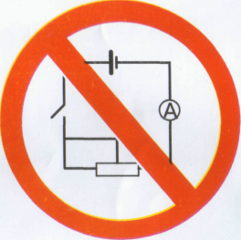



При роботі з струмом забороняється:
Перевантажувати електроприлади.
Використовувати оголені провідники
Торкатись оголених провідників
Самовільно включати електричні кола
Замикати клеми акумулятора

Slide 7
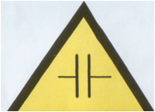

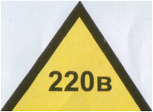
Памятайте такі попередження
Не торкатися конденсаторів !
Обережно,
заземлення!
Обережно, електрична напруга!

Slide 8
Дякую за увагу!

